Slide 1
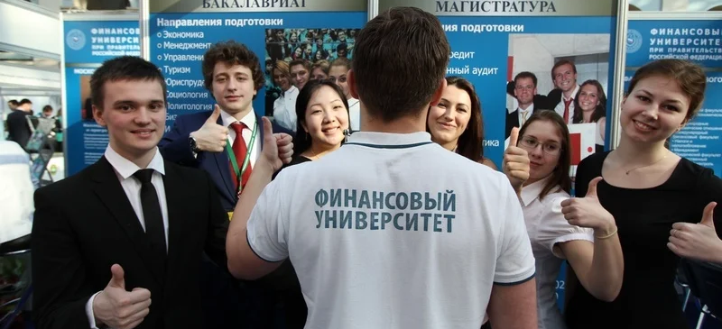
БАКАЛАВРИАТ

Slide 2
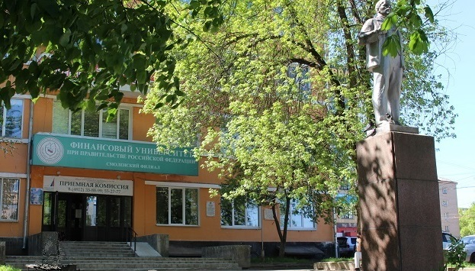
Адрес: 214018, г. Смоленск, проспект Гагарина, д.22
E-mail: smolensk@fa.ru
Официальный сайт: smolensk.fa.ru
Телефоны: 8 (4812) 35-88-99 55-27-77
Вконтакте: https://vk.com/club113365257
Смоленский филиал

Slide 3
Преимущества обучения в Смоленском филиале Финансового университета при Правительстве РФ
- высокий бренд Финансового университета,
- государственное образовательная организация,
- 90 лет на региональном рынке образования,
- диплом государственного образца,
- диплом Финансового университета г. Москва,
- востребованность выпускников на региональном рынке труда;
- освобождение от армии на очной форме обучения,
- индивидуальная траектория обучения,
- высокий профессионализм и лояльность научно-педагогических работников,
- бакалавриат, магистратура, ДПО;
- возможность получения второго диплома по Дополнительному профессиональному обучению.

Slide 4
Направления подготовки
ббабБакалавриат
ММагистратура
3838.03.05
Бизнес-информатика
38.03.01
Экономика
38.04.02
Менеджмент
38.03.01
Экономика
38.03.02
Менеджмент
40.03.01
Юриспруденция

Slide 5
Форма обучения и сроки
Бакалавриат
Магистратура
Очная форма обучения
Очная форма обучения
Очно-заочная форма обучения
Заочная форма обучения
Срок обучения: 4 года
Срок обучения: 4,5 года
Срок обучения: 2 года
Срок обучения: 2,5 года

Slide 6
Направление подготовки «Юриспруденция» Профиль «Экономическое право»
Сферы деятельности:
участие в подготовке нормативных правовых актов;
обеспечение законности и правопорядка;
выполнение профессиональных обязанностей в юридических отделах и службах организаций финансового и нефинансового секторов экономики, органов государственной власти и местного самоуправления;
совершение действий, связанных с реализацией правовых норм;
предупреждение, пресечение, раскрытие и расследование правонарушений;
консультирование по вопросам права.

Slide 7
Направление подготовки «Юриспруденция» Профиль «Экономическое право»
Объекты профессиональной деятельности:
общественные отношения, возникающие в сфере публично-правовых и частноправовых институтов,
отношений между государственными органами, физическими и юридическими лицами;
в сфере реализации правовых норм, обеспечения законности и правопорядка.

Slide 8
Направление подготовки «Юриспруденция» Профиль «Экономическое право»
Трудоустройство:
Специалист юридической службы любой организации.
Юридические агентства и нотариальные конторы.
Представительство в судах и прочее.

Slide 9
Направление подготовки «Юриспруденция» Профиль «Экономическое право»
Образовательная программа направлена на подготовку кадров, обладающих необходимыми компетенциями и квалификацией в области экономического права, пользующихся устойчивым спросом в организациях различных форм собственности в качестве юрисконсультов, специалистов юридических департаментов, помощников руководителей по правовым вопросам и т.п.

Slide 10
Направление подготовки «Юриспруденция» Профиль «Экономическое право»
Преддипломная практика:
Заключены долгосрочные договоры о сотрудничестве с организациями:
ООО «Юридическое партнерство БИК»
ООО «Верита»
Отделение Центрального банка Российской Федерации по Смоленской области
Правовое управление Администрации города Смоленска
Правовой департамент Смоленской области.

Slide 11
Наши партнеры
Отделение Сберегательного банка № 8609 по Смоленской области,
ГУ ЦБ РФ Отделение по Смоленской области,
АО «Россельхозбанк»,
ПАО «Банк ВТБ»,
ООО «Виспер Артс»,
ООО«КЭИС Технологии»,
ООО «Простые решения 1С»,
ООО «Софтехно»,
ООО «Твинс»
и многие другие организации.

Slide 12
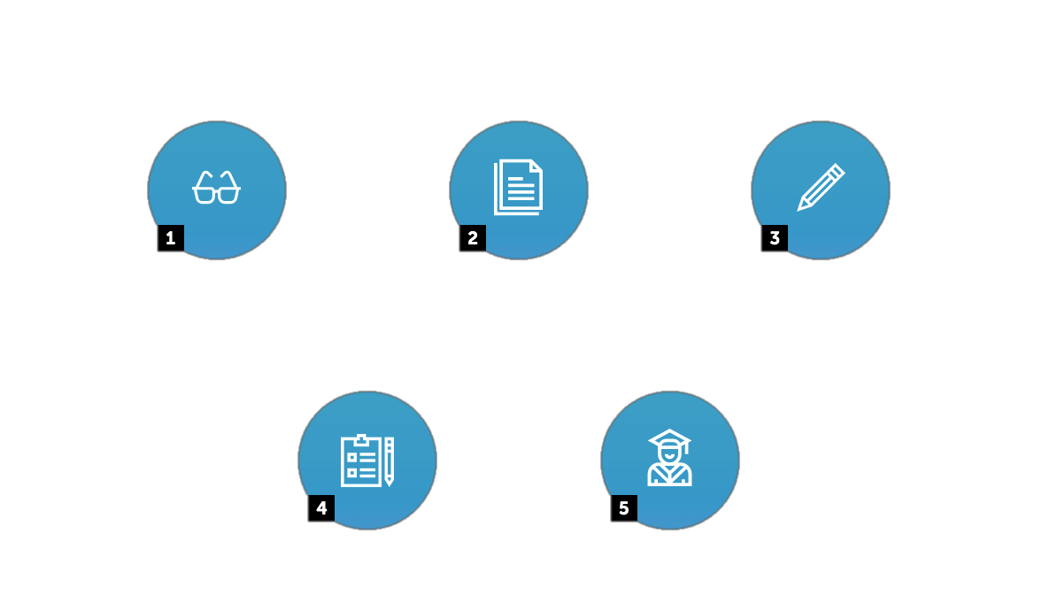
КАК ПОСТУПИТЬ?
Выбрать направление подготовки
Собрать документы, в том числе, подтверждающие льготу. Прийти лично в вуз или подать онлайн.
Заполнить заявление
Выпускники школ поступают по результатам ЕГЭ
Выпускники колледжей проходят в вузе вступительные испытания
Начать обучение

Slide 13
ВСТУПИТЕЛЬНЫЕ ИСПЫТАНИЯ
Минимальные баллы
Математика
27
Русский язык
36
Обществознание
42
История
32
Предмет по выбору
Иностранный язык
22
Информатика
40

Slide 14
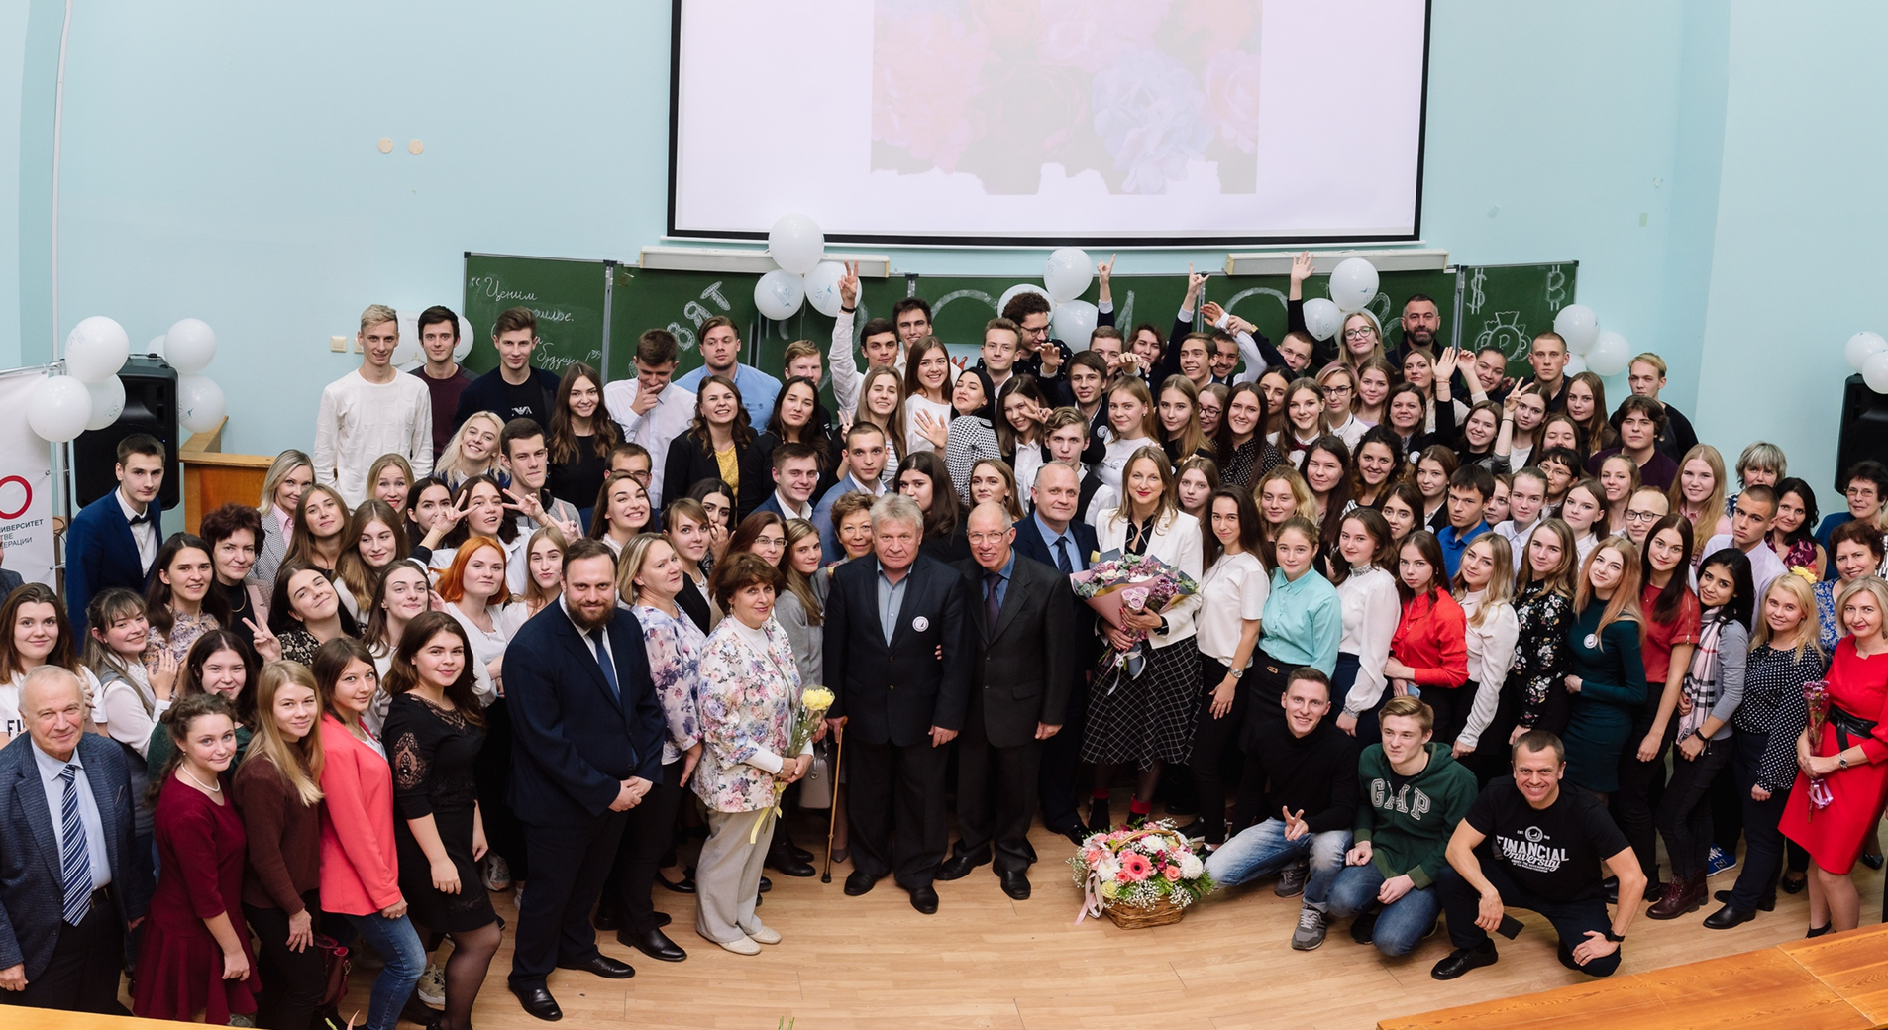
Ждем Вас в Смоленском филиале Финансового университета!

